Slide 1


毕业答辩PPT
信息工程学院/软件工程：软件工程2班
答辩人：杨钧升
指导老师：周梦熊

Slide 2
https://www.ypppt.com/
目 录
PART 1
研究目的及意义
CONTENT
PART 2
项目构架
框架完整的论文答辩
PART 3
项目功能及实现

Slide 3
01
研究目的及意义
研究背景
国内外研究现状
研究意义

Slide 4


研究背景
研究背景一
经过微信小程序的长期发展，微信的微信小程序数量基数不断增加，微信已经成为国内主流的社交平台之一，因此微信小程序也逐渐成为公司，个人，组织等用于与互联网互动的工具
研究背景二
目前医疗信息化改革仍存在“效率较低的医疗体系、质量欠佳的医疗服务、看病难”等医疗问题。医生也日趋注意到，虽然医院信息化系统越趋专业化 ，但是并没有 给日常作带来便捷，对患者信息的获取还是比较繁琐。

Slide 5
研究意义
01
一是可以检验本人大学这几年以来的学习成果、提高实践能力查阅文献的能力和撰写论文的能力
意义
02
二是为了解决当前社会环境对孕妇体检管理系统的迫切需求，
03
三是为了设计出成熟的项目，以便以后参与面试的时可以展示。

Slide 6

国内外研究现状
健康是所有普通人的追求，是人的根本，国民没有健康的身体素质，无从谈发展。因此提高人民健康水平，解决治病难的问题，是世界共同的愿望。中国高度重视人民群众的医疗保证，相较于别国医疗是为富人提供的，中国的医疗价格亲民。
目前医疗信息化改革仍存在“效率较低的医疗体系、质量欠佳的医疗服务、看病难”等医疗问题。医生也日趋注意到，虽然医院信息化系统越趋专业化 ，但是并没有 给日常作带来便捷，对患者信息的获取还是比较繁琐
国内
研究现状

Slide 7
02
项目构架
基本框架
技术构架

Slide 8
理论基础
Spring框架
微信开发者工具
Spring框架是一个轻量级开源框架，其核心是IOC控制反转和AOP面向切面编程，运用Spring框架能简化我们的开发，方便我们对于各个功能进行测试，而且IOC通过DI依赖注入可以通过第三方注入。
01
微信开发者工作是微信官方提供的针对微信小程序的开发工具，集中了开发，调试，预览，上传等功能。微信团队发布了微信小程序开发者工具、微信小程序开发文档和微信小程序设计指南，全新的开发者工具，集成了开发调试、代码编辑及程序发布等功能，帮助开发者简单和高效地开发微信小程序。
02
MYSQL数据库框架
03
MySQL是一个关系型数据库管理系统，由瑞典MySQL AB 公司开发，属于 Oracle 旗下产品。MySQL 是最流行的关系型数据库管理系统之一，在 WEB 应用方面，MySQL是最好的 RDBMS (Relational Database Management System，关系数据库管理系统) 应用软件之一。

Slide 9
03
项目功能及实现
主要功能
使用流程

Slide 10
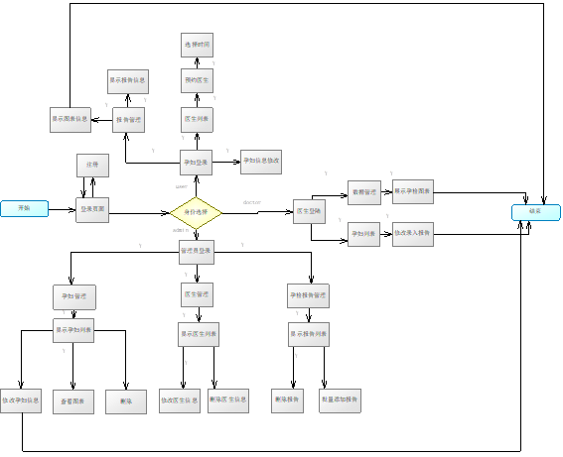
微信小程序系统流程图

Slide 11
后台系统流程图

Slide 12
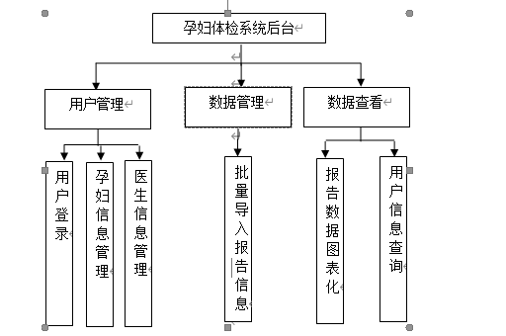
后台_模块图

Slide 13
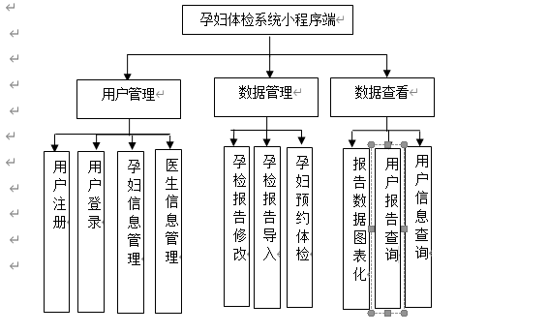
小程序_模块图

Slide 14
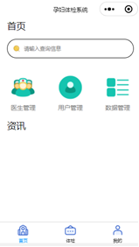
微信小程序首页

Slide 15
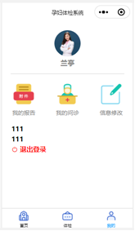
微信小程序_个人信息

Slide 16
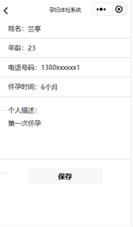
微信小程序_个人信息修改

Slide 17
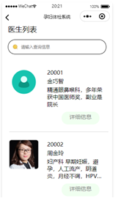
微信小程序_列表

Slide 18
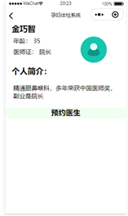
微信小程序_详细信息

Slide 19
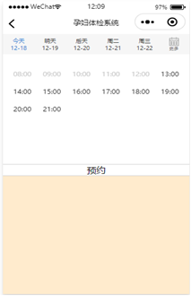
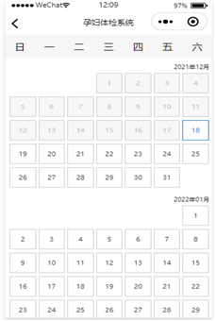
预约医生

Slide 20
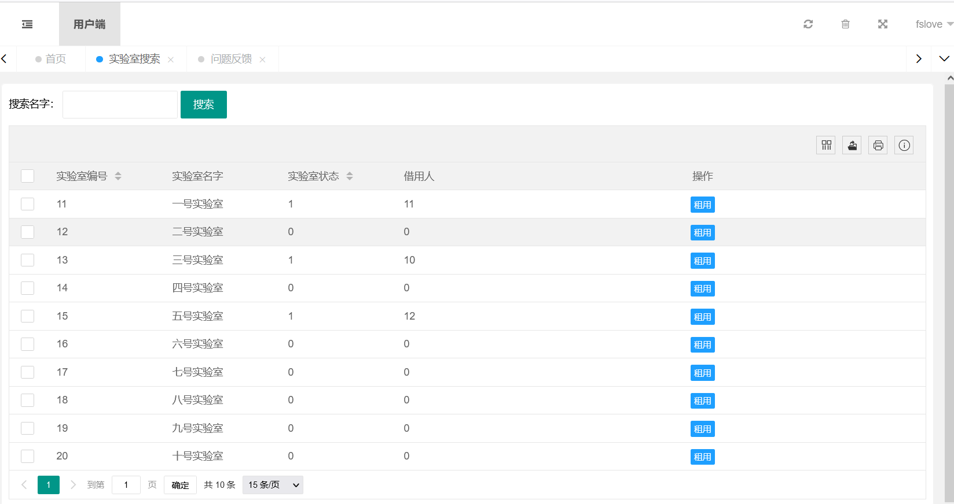
微信小程序_实验室搜索

Slide 21
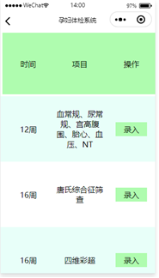
微信小程序_信息录入

Slide 22
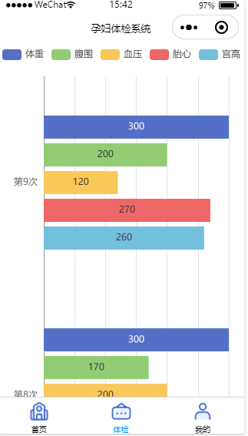
微信小程序_图表查看

Slide 23
后台_登录

Slide 24
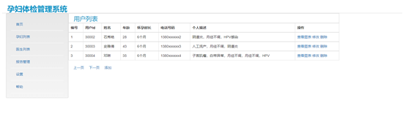
后台_列表

Slide 25
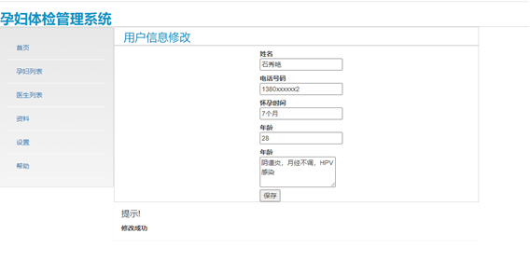
后台_用户信息修改

Slide 27
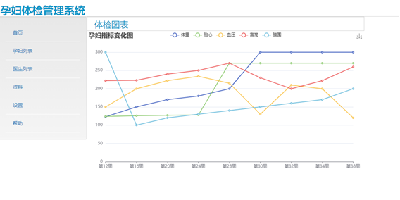
后台_图表

Slide 28
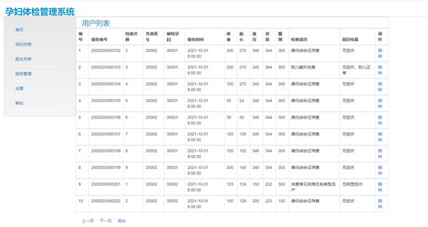
后台_报告列表

Slide 29
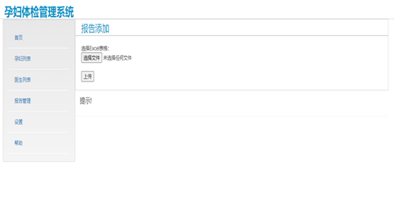
后台_Excel导入

Slide 30
04
总结

Slide 31
总结
由于我的编程能力还有缺陷，我从0开始学习微信小程序的相关代码规范，阅读了大量文献资料，以及互联网上分享的编程知识，以及相关技术代码，从而应对此次系统编译。从规划软件的设计方向到具体部署实施，再到编写程序，编写论文，整个过程花费了我将近3个月，整个过程遇到了各种困难，如软件的使用，编程上的各种bug，一个bug可以消耗我将近6个小时解决，一个新技术的学习到应用能花费1周时间。
编程的学习是永无止境的，以及这个时代都是一个需要终生学习的时代，如今系统性的完成了这个毕业设计，让我更有体会，我还需要更多的学习，我需要用自己有限的知识，站在前人的肩膀上，窥探理解学习更多的知识技能。这个过程会给我带来挑战的愉悦感，我相信未来的学习将会一直进行下去。

Slide 32
感谢聆听 批评指正
信息工程学院/软件工程：软件工程2班
答辩人：杨钧升
指导老师：周梦熊

